Slide 1
CULTURA DE LA MADERA: saberes tradicionales en diálogo con la Ciencia, la innovación y la sostenibilidad
Prof. Hader Vladimir Martinez, PhD
Prof. Whady Felipe Florez, PhD

Slide 3
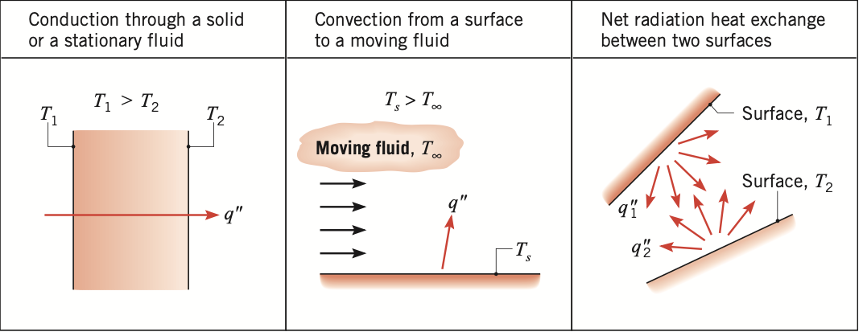
Transferencia de Calor: La energía no solo es eléctrica
¿Qué es la transferencia de calor?
Es el proceso mediante el cual la energía térmica se transfiere de un cuerpo o región con mayor temperatura a otro con menor temperatura, debido a la diferencia de temperaturas.
Modos principales de transferencia de calor:
Conducción 🧱 Transferencia de calor a través de un sólido o entre sólidos en contacto directo. Ejemplo: el calor que se transmite desde una plancha caliente a una mesa.
Convección 🌬️ Transferencia de calor mediante el movimiento de un fluido (líquido o gas). Ejemplo: aire caliente circulando alrededor de una pieza de madera en un horno.
Radiación ☀️ Transferencia de calor en forma de ondas electromagnéticas, sin necesidad de medio material. Ejemplo: el calor que llega desde el sol o desde una resistencia incandescente.

Slide 4
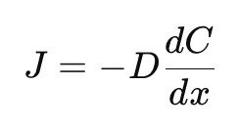
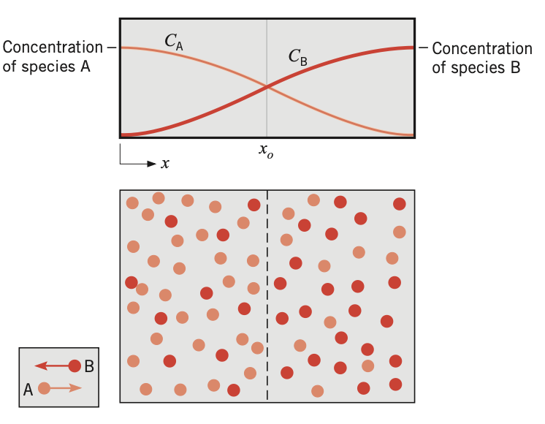
Transferencia de Masa y Calor en el Secado de Madera
🔸 Transferencia de masa
Es el movimiento de especies químicas (como el vapor de agua) desde una región de alta concentración a una de baja concentración. 🔁 En el secado de madera, es el movimiento del agua dentro de la madera hacia la superficie y luego hacia el aire.
🔸 Difusión de masa (Ley de Fick)
Describe cómo una sustancia se difunde debido a un gradiente de concentración.
J: flujo másico de difusión [kg/m²·s]
D: coeficiente de difusión [m²/s]
C: concentración [kg/m³]
X posición
🪵 En el secado: el vapor de agua difunde desde el interior húmedo hacia la superficie de la madera.

Slide 5
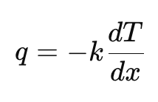
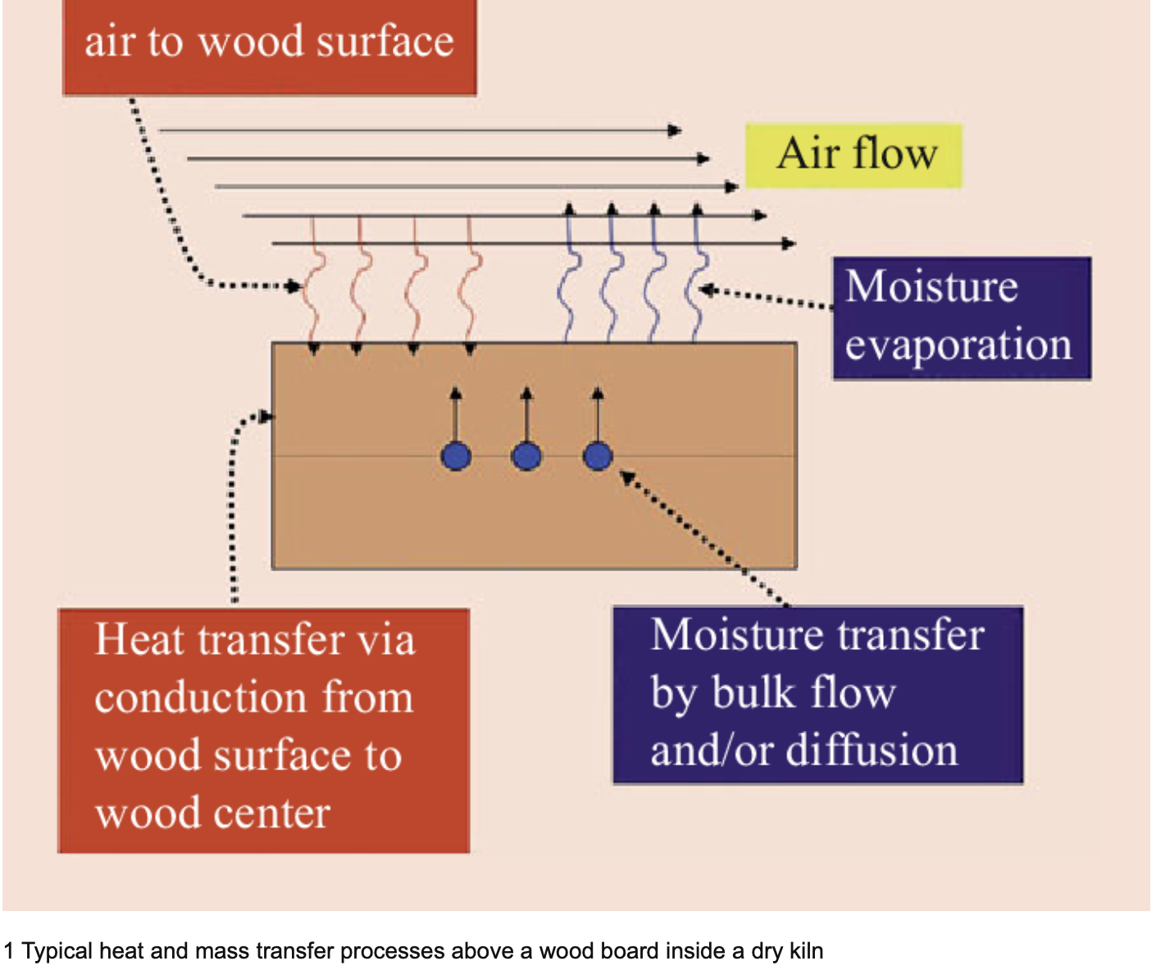
🔸 Difusión de calor (Ley de Fourier)
Describe cómo el calor se propaga debido a un gradiente de temperatura.
q: flujo de calor [W/m²]
k: conductividad térmica [W/m·K]
T: temperatura [K]
x: posición
🔥 En el secado: el calor fluye desde el aire caliente hacia el interior de la madera, promoviendo la evaporación del agua.
🪵 Aplicación al secado de madera:
El calor se transfiere hacia el interior (difusión térmica)
El agua líquida se evapora en la superficie o interior
El vapor de agua migra hacia afuera (difusión de masa)

Slide 6
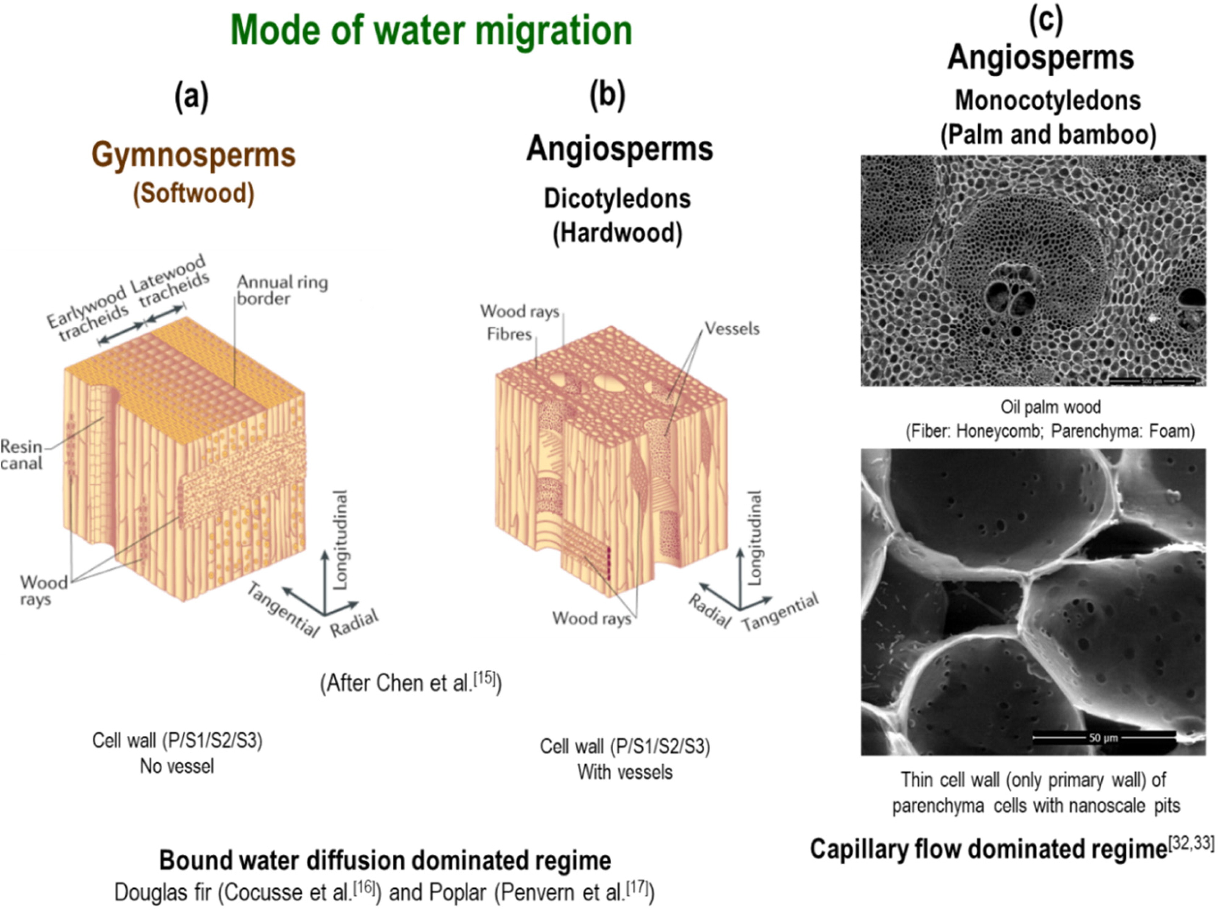
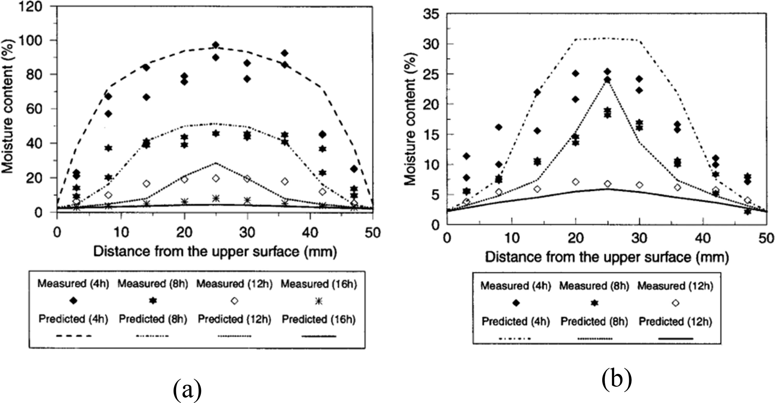

Slide 7
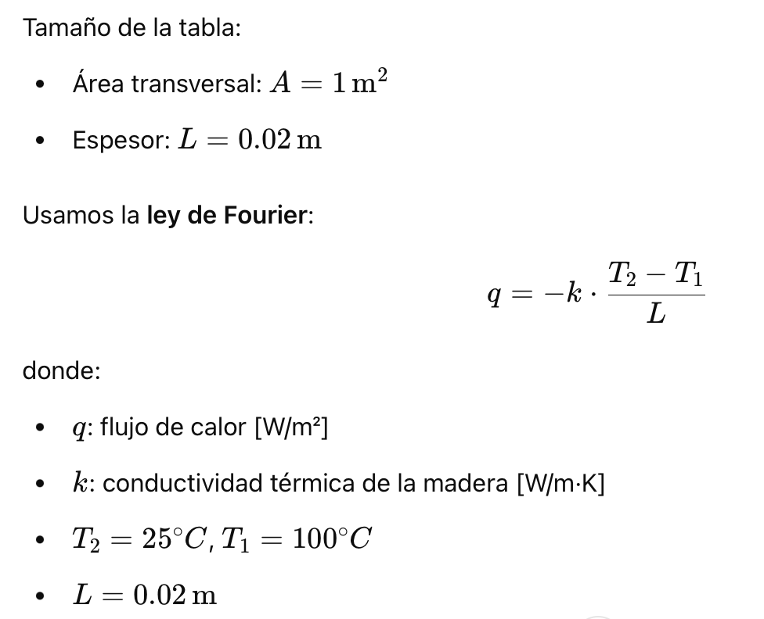
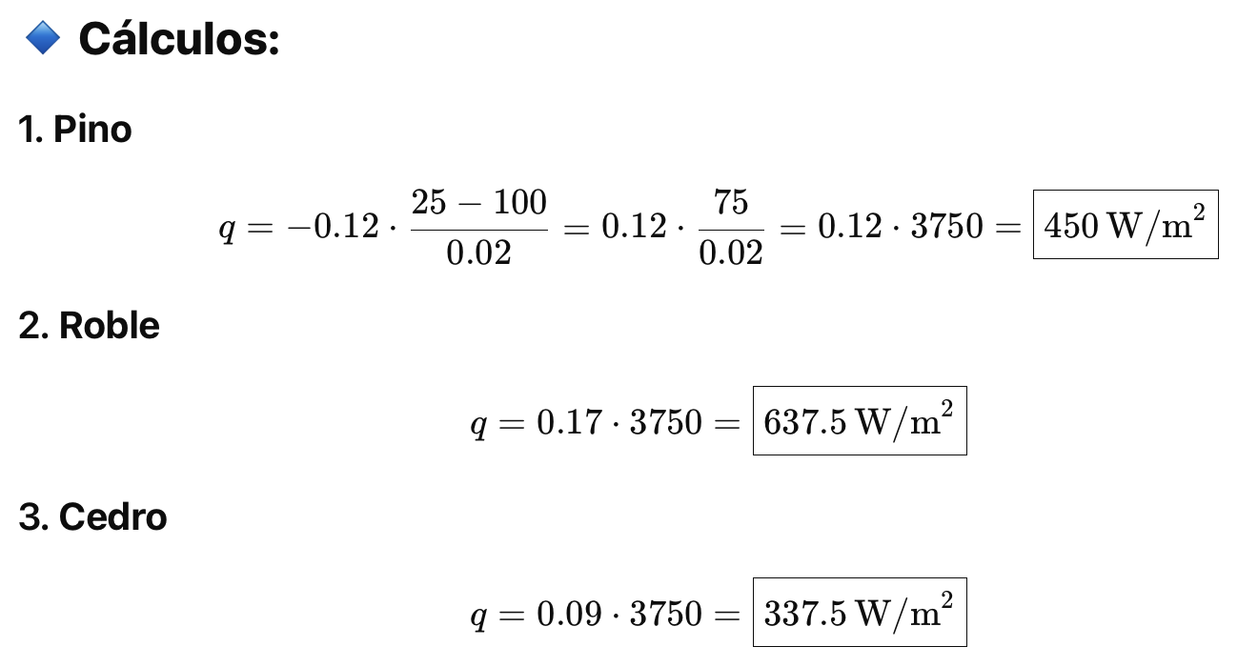
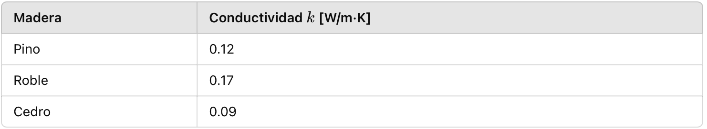
🔹 Ejemplo: Conducción de calor a través de una tabla de madera
🪵 Situación:
Una tabla de madera de 2 cm de espesor tiene una cara expuesta al aire caliente a 100 °C y la otra cara a 25 °C. Se quiere calcular el flujo de calor que atraviesa la tabla, suponiendo régimen estacionario.
🔹 Interpretación:
El roble permite mayor flujo de calor porque es más conductor.
El cedro aísla más, permitiendo menos transferencia.
Para procesos de secado rápido se preferirían maderas con mayor conductividad térmica.

Slide 8
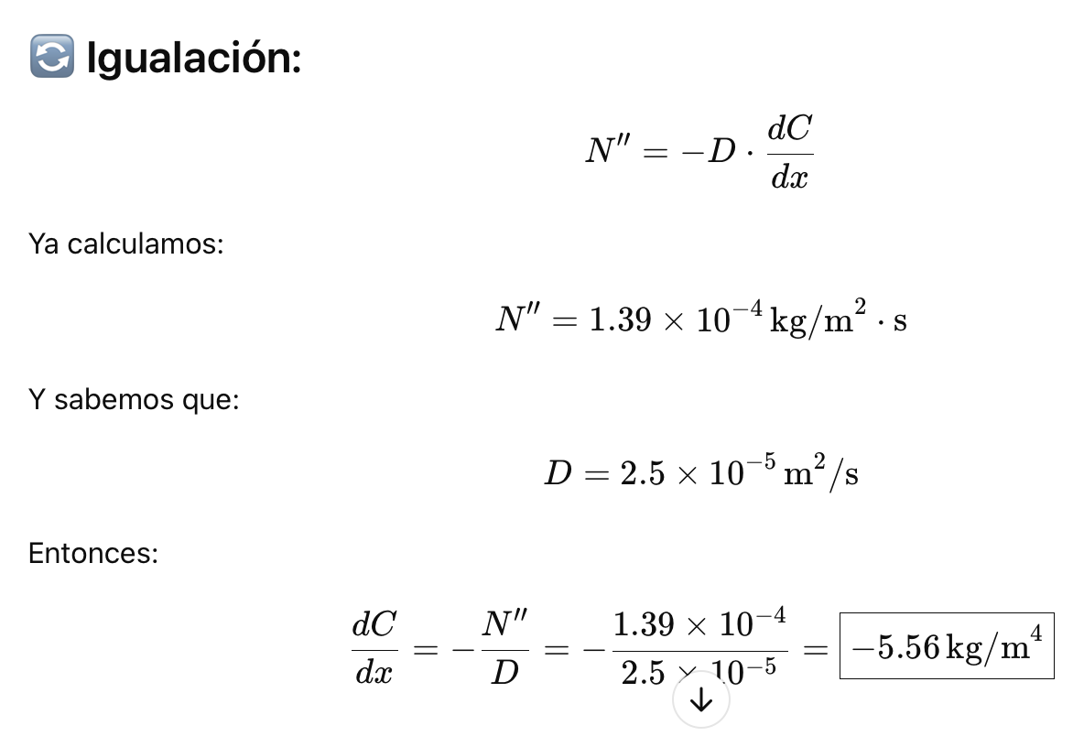
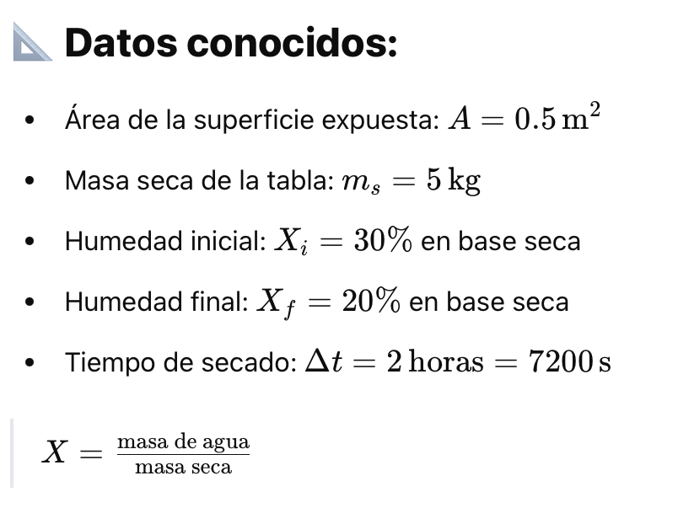
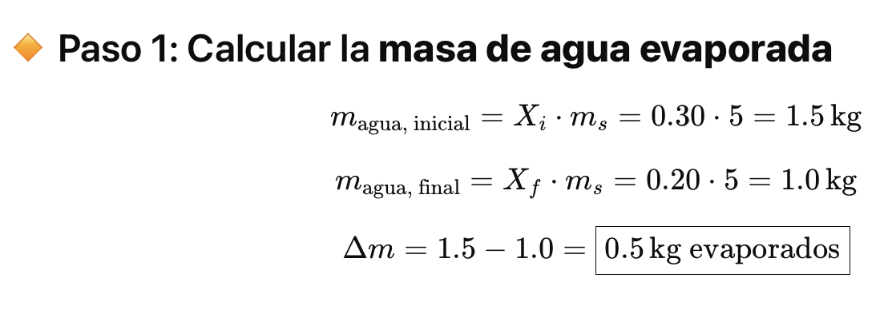
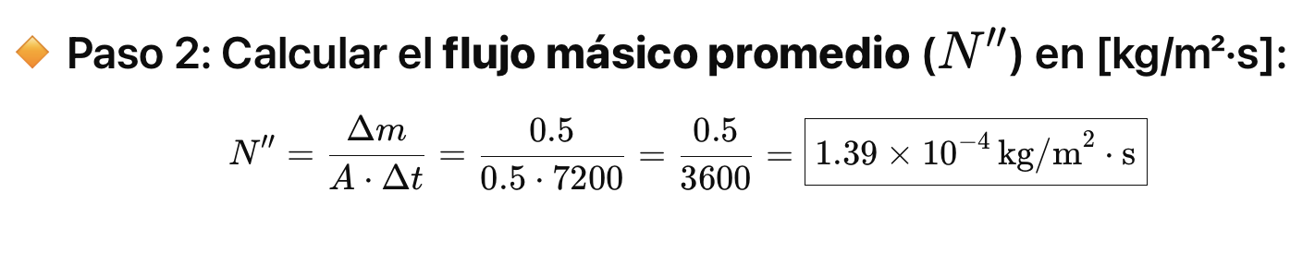
🪵 Ejemplo: Transferencia de masa durante el secado de una tabla de madera
Una tabla de madera tiene inicialmente un contenido de humedad de 30% base seca y está expuesta a una corriente de aire seco. Después de cierto tiempo, la masa de agua disminuye por evaporación hacia el ambiente.
Queremos calcular el flujo de masa de vapor de agua que se transfiere desde la superficie de la madera al aire circundante, usando una forma simplificada de la Ley de Fick.
🔸 ¿Por qué es útil esto en la práctica?
Porque si conoces ese gradiente, puedes:
Simular el proceso en modelos de transferencia acoplados.
Diseñar mejores flujos de aire (más ventilación → mayor gradiente → mayor flujo).
Controlar el secado sin dañar la madera por tensiones internas (si el gradiente es demasiado alto).

Slide 9
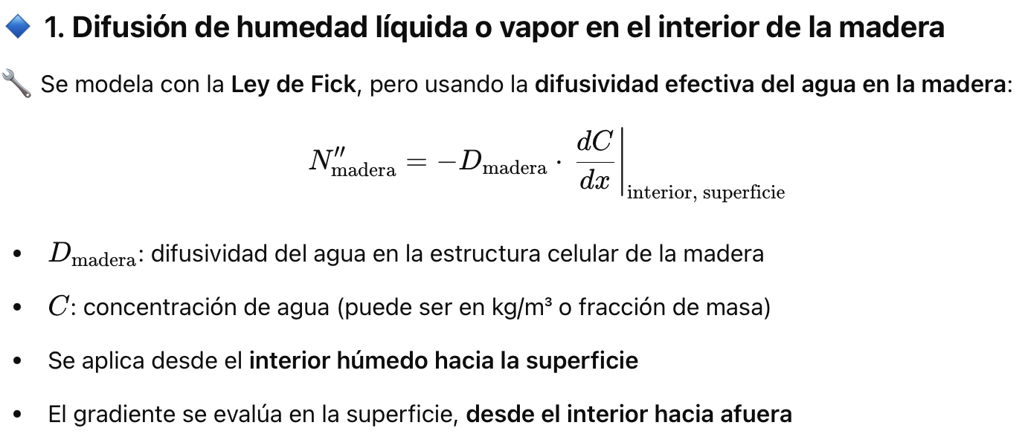
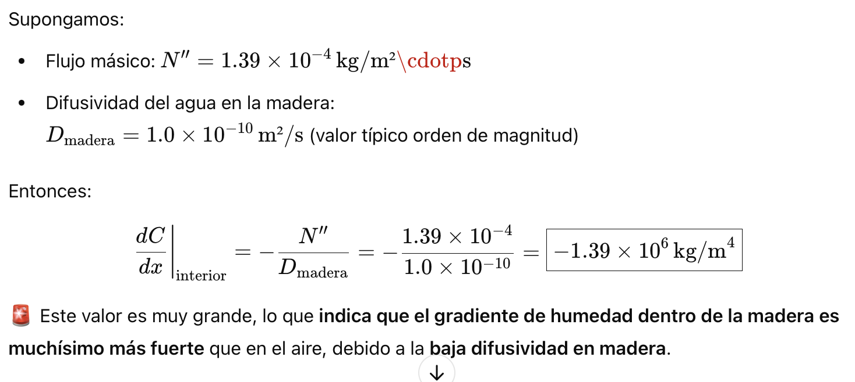
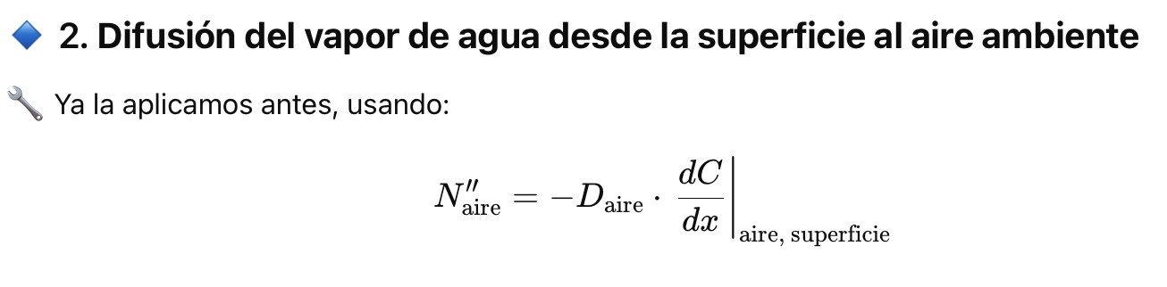
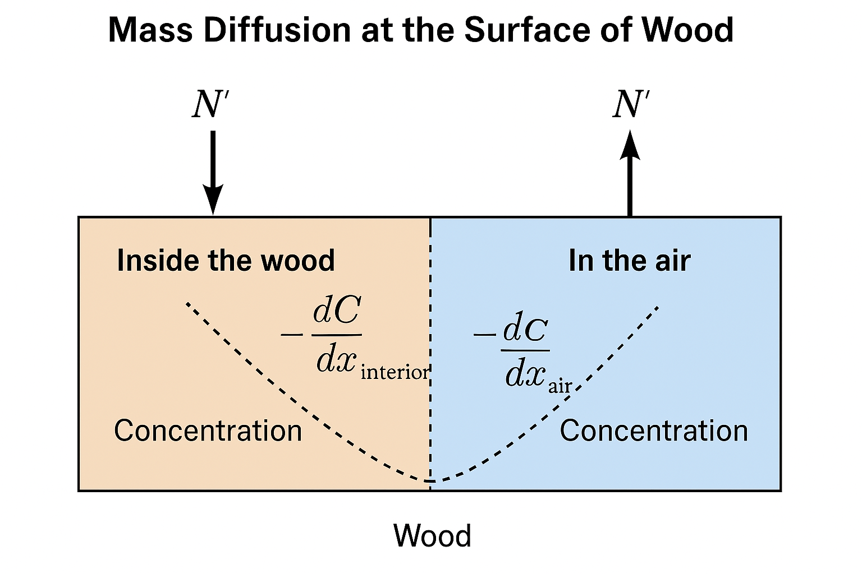
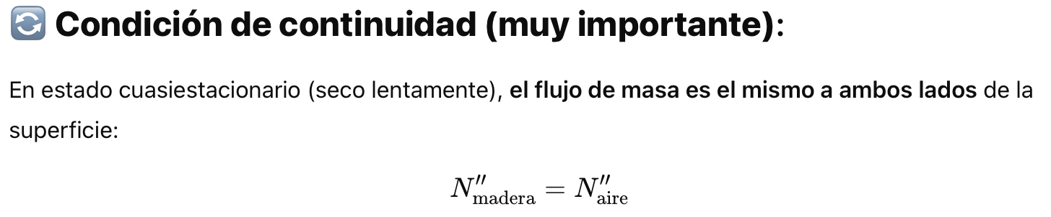
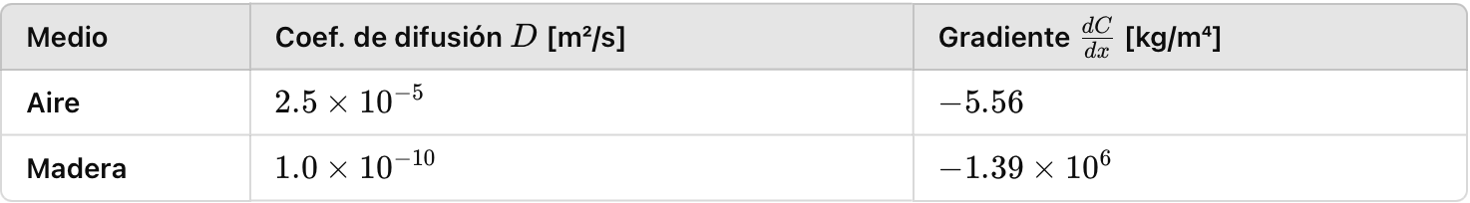
🔍 Dos regiones, dos aplicaciones de la Ley de Fick
Durante el secado de madera, la transferencia de masa ocurre en dos etapas consecutivas:

Slide 10
🔧 Aplicaciones:
Diseñar ciclos de secado más lentos para evitar grietas internas: gradientes muy grandes causan tensiones.
Modelar el secado con modelos computacionales, considerando difusión interna y externa.
el secado no solo depende del aire, sino de la resistencia al transporte dentro del propio material.
El gradiente de concentración de humedad dentro de la madera es muchísimo mayor que en el aire.
Esto refleja una alta resistencia al transporte interno, lo cual puede limitar la velocidad de secado si no se aplica suficiente calor o si la madera es muy gruesa o densa.

Slide 11
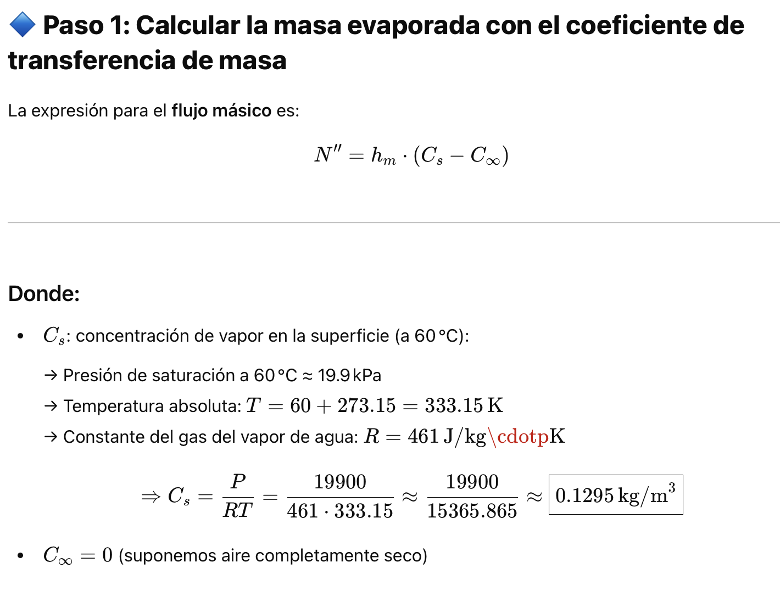
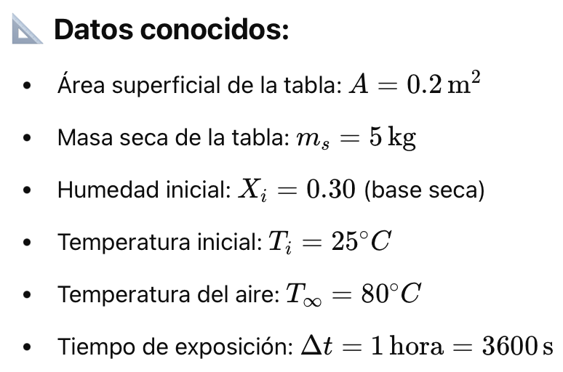
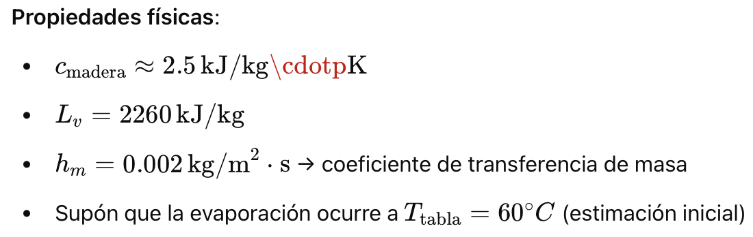
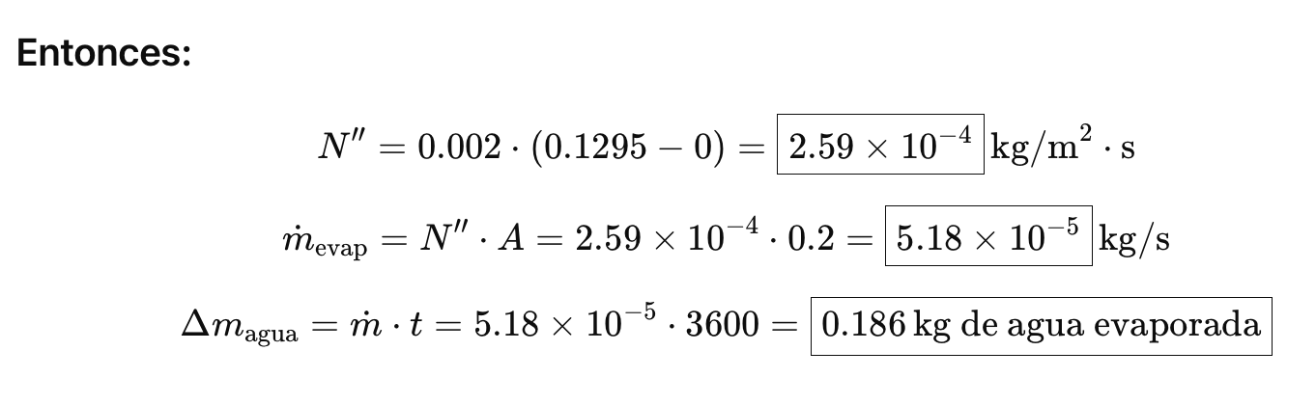
🪵 Ejemplo: Secado de una tabla húmeda con aire caliente
Una tabla de madera húmeda está sumergida en una corriente de aire caliente a 80°C. Inicialmente, la tabla está a 25°C y contiene 30% de humedad base seca. El aire transfiere calor a la tabla, y eso causa:
Aumento de la temperatura de la madera
Evaporación de agua desde la superficie

Slide 12
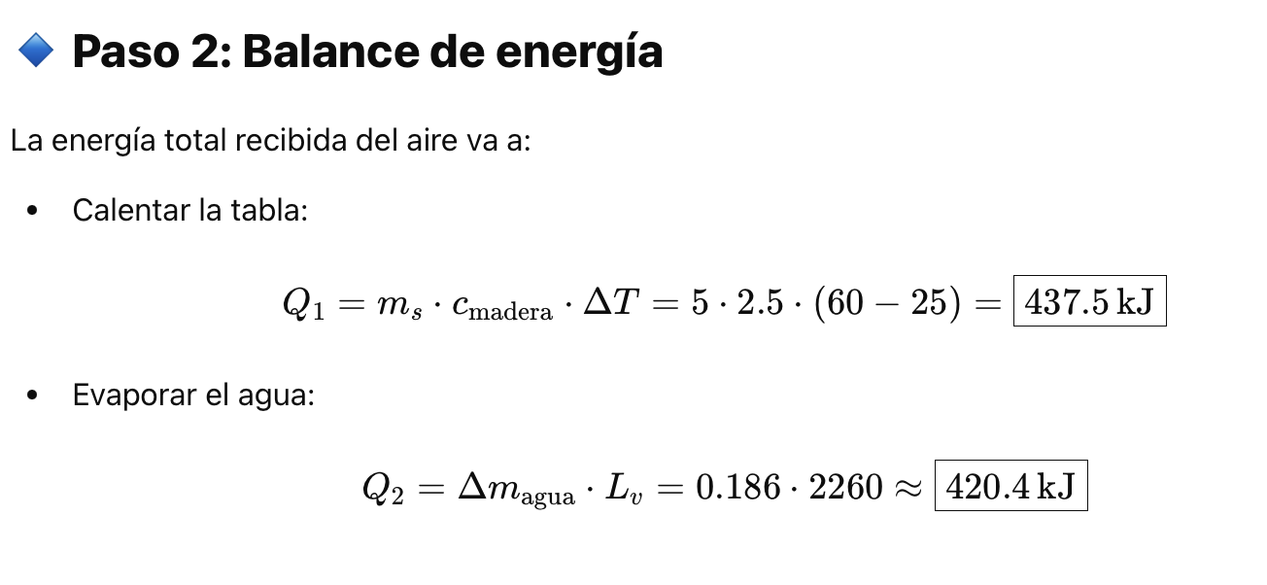
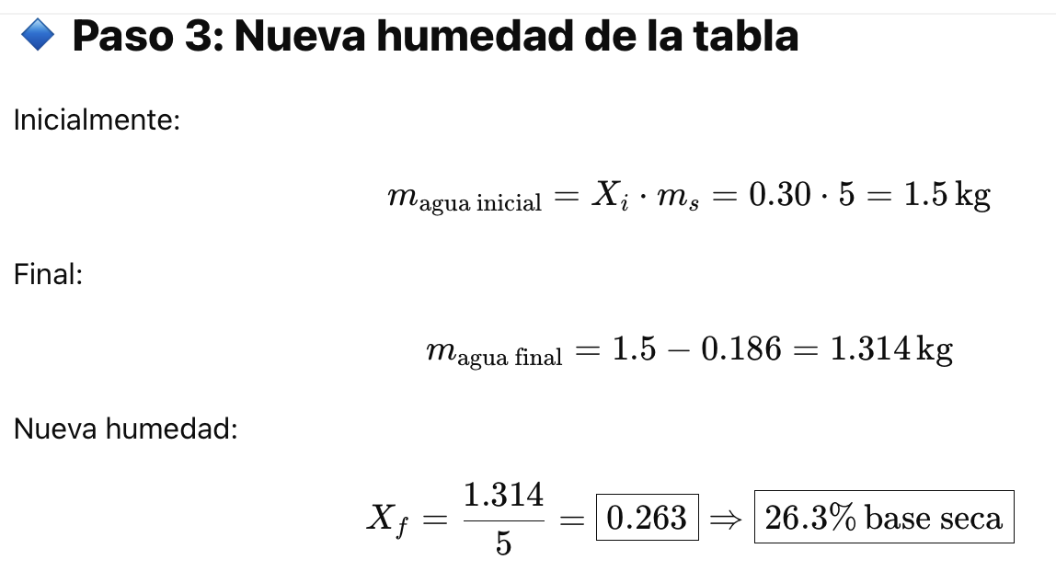
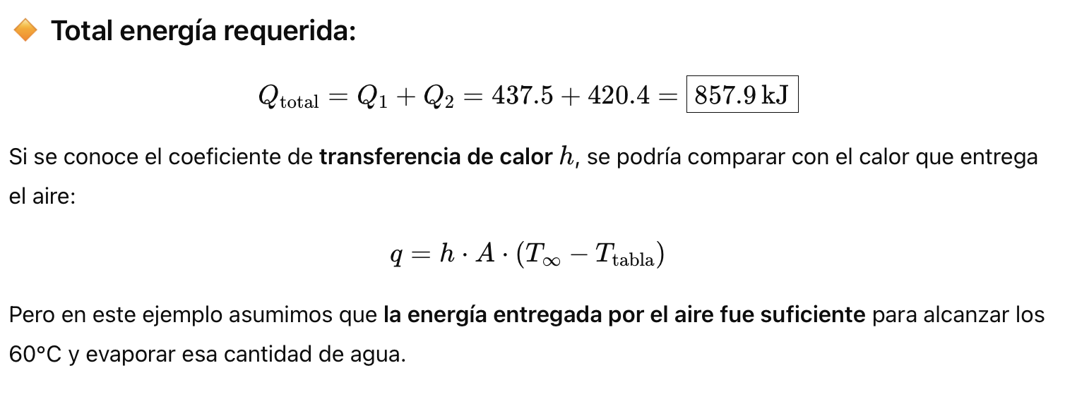
✅ Resumen del ejemplo:
En una hora, la tabla se calienta de 25°C a 60°C
Pierde 0.186 kg de agua (reducción de humedad del 30% al 26.3%)
Todo gracias a transferencia de masa desde la superficie y al balance energético

Slide 13
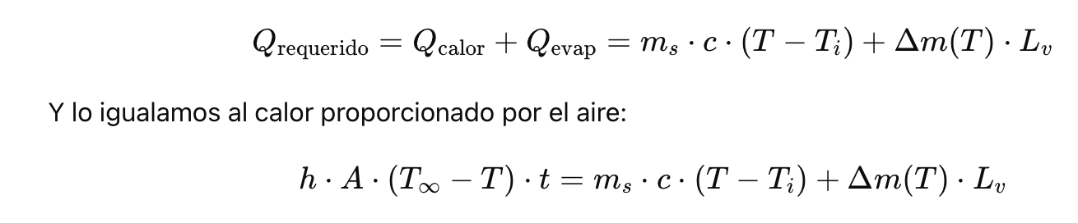
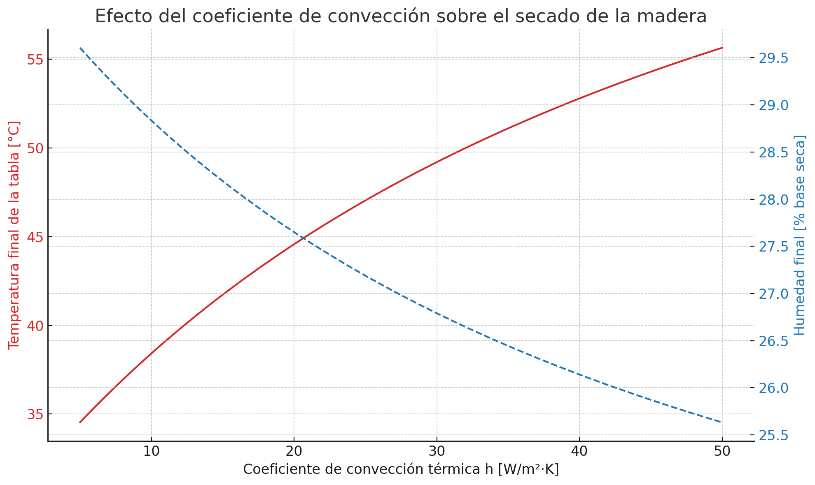
Calor requerido para el secado
🔧 ¡Es una ecuación en T!
Se puede resolver numéricamente, por ejemplo, por prueba y error o con un solver.

Slide 14
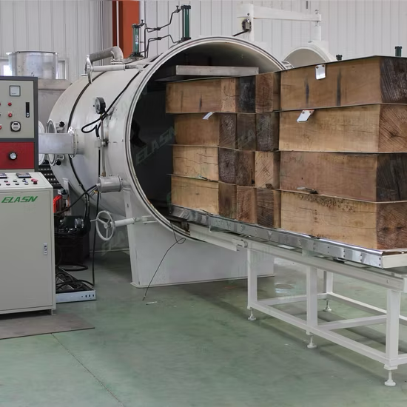
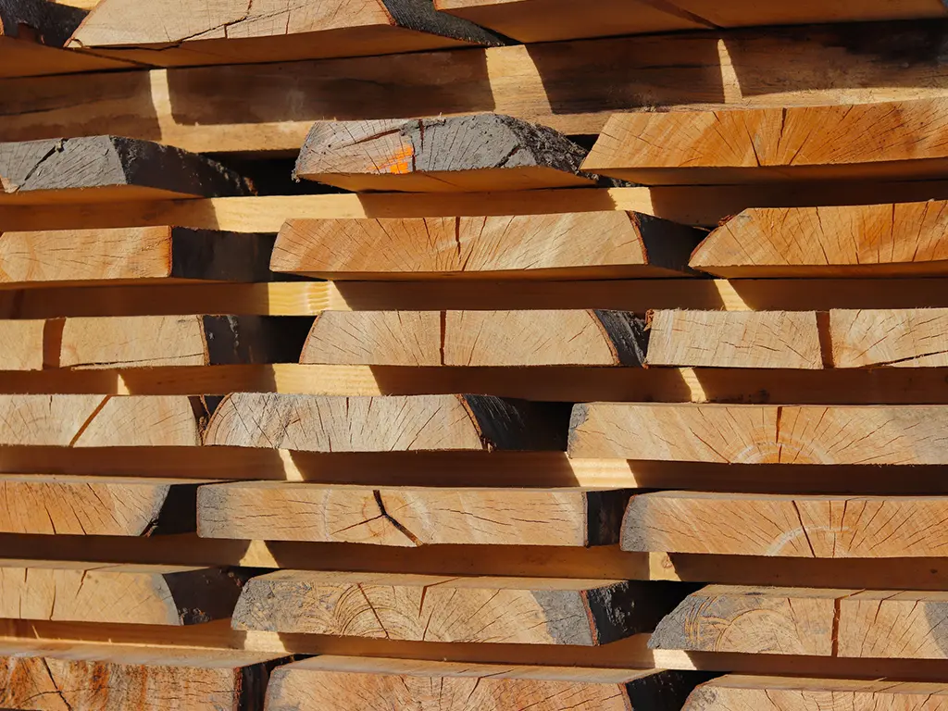
✅ Conclusiones técnicas y de optimización
1. La transferencia de calor limita la eficiencia del secado
A medida que el coeficiente de convección térmica h aumenta, la temperatura de la tabla se eleva más rápidamente.
Esto incrementa la presión de vapor en la superficie → mayor concentración de vapor → mayor flujo másico hacia el aire → secado más rápido.
👉 Implicación: Es fundamental diseñar sistemas de circulación de aire que logren un h elevado (por ejemplo, aumentando la velocidad del aire, usando aire turbulento o superficies optimizadas).
2. A mayor hh, menor humedad final en el mismo tiempo
La curva muestra que mejorar la convección térmica reduce la humedad de la madera en una hora.
Esto es clave para reducir el tiempo total de secado, lo cual mejora la productividad y disminuye los cuellos de botella en plantas industriales.
👉 Implicación: Un buen diseño de hornos puede permitir más ciclos de secado por día, mejorando la rentabilidad.

Slide 15
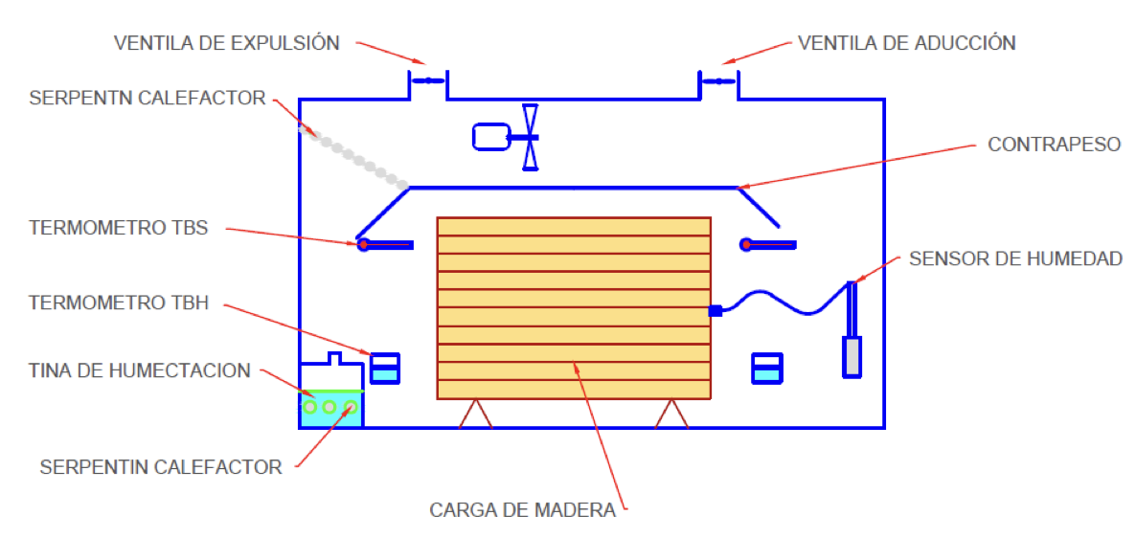
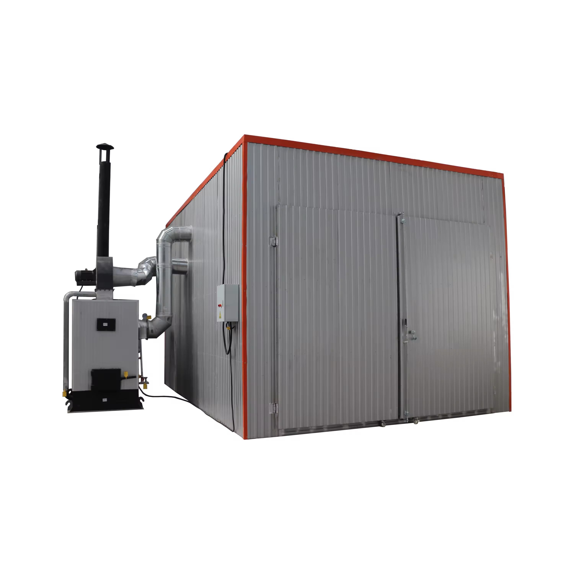
3. El proceso está acoplado: calor y masa interactúan
Parte del calor que entrega el aire no se usa para calentar la tabla, sino para evaporar el agua.
Esto hace que la temperatura de la madera se estabilice en un valor menor que la del aire, sobre todo si la evaporación es intensa.
👉 Implicación: Para un secado controlado (evitar grietas o deformaciones), es importante modular la temperatura y el tiempo, y no simplemente aplicar aire caliente sin control.
4. Eficiencia energética y ahorro económico
Aumentar h permite alcanzar objetivos de secado con menos tiempo o menos temperatura → se gasta menos energía.
En procesos industriales donde el consumo energético es alto, optimizar hh tiene un impacto directo en los costos operativos.
👉 Implicación: La optimización térmica del horno puede ser más económica y eficaz que simplemente aumentar la temperatura de operación.

Slide 16
📌 Recomendaciones finales para la industria
Diseñar hornos con buena ventilación forzada y circulación interna optimizada.
Evaluar el uso de difusores, toberas o perfiles aerodinámicos para mejorar el coeficiente h.
Incorporar sensores de temperatura y humedad para monitorear el proceso y ajustar condiciones dinámicamente.
Simular procesos de secado usando modelos como los que desarrollamos para predecir tiempos óptimos y evitar defectos.

Slide 17
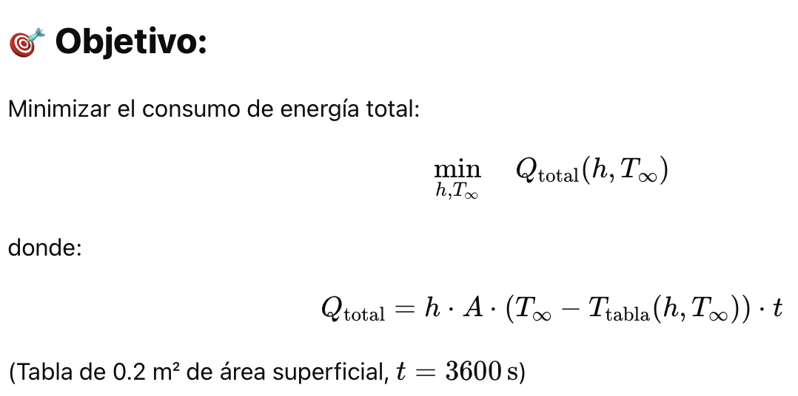
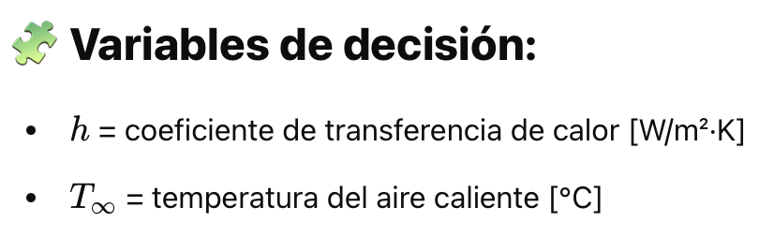
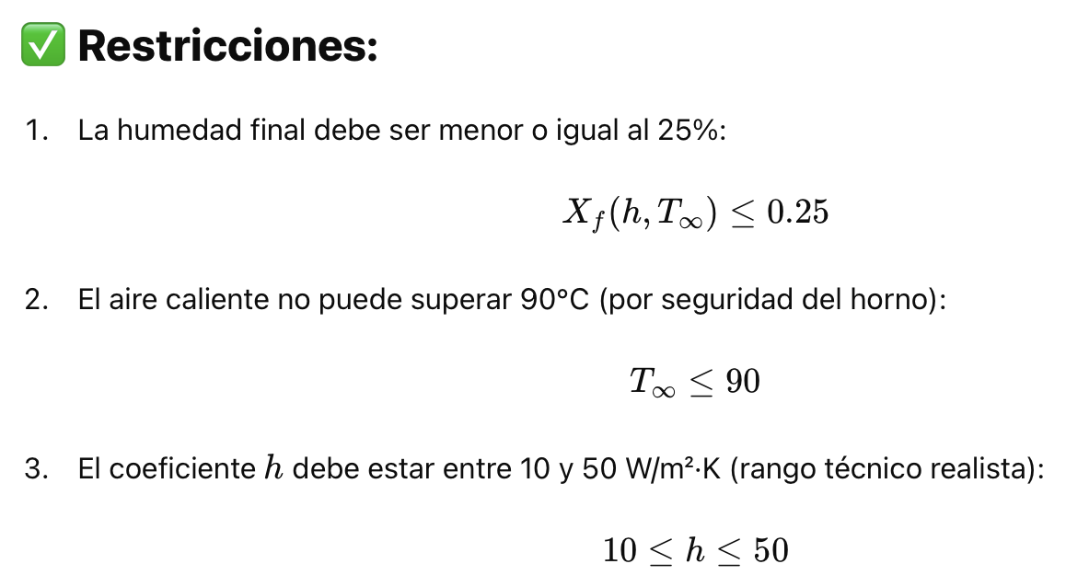
🔧 Problema de optimización: diseño óptimo de un proceso de secado por convección
🪵 Contexto:
Una planta industrial desea secar tablas de madera (5 kg de masa seca cada una, con 30% de humedad inicial base seca), utilizando aire caliente durante un periodo máximo de una hora. Para optimizar recursos, se desea minimizar el costo energético del secado, cumpliendo con una humedad final deseada del 25% o menos.

Slide 18
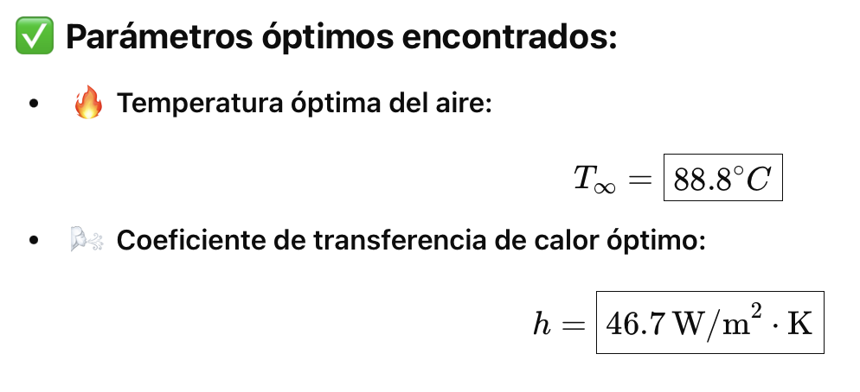
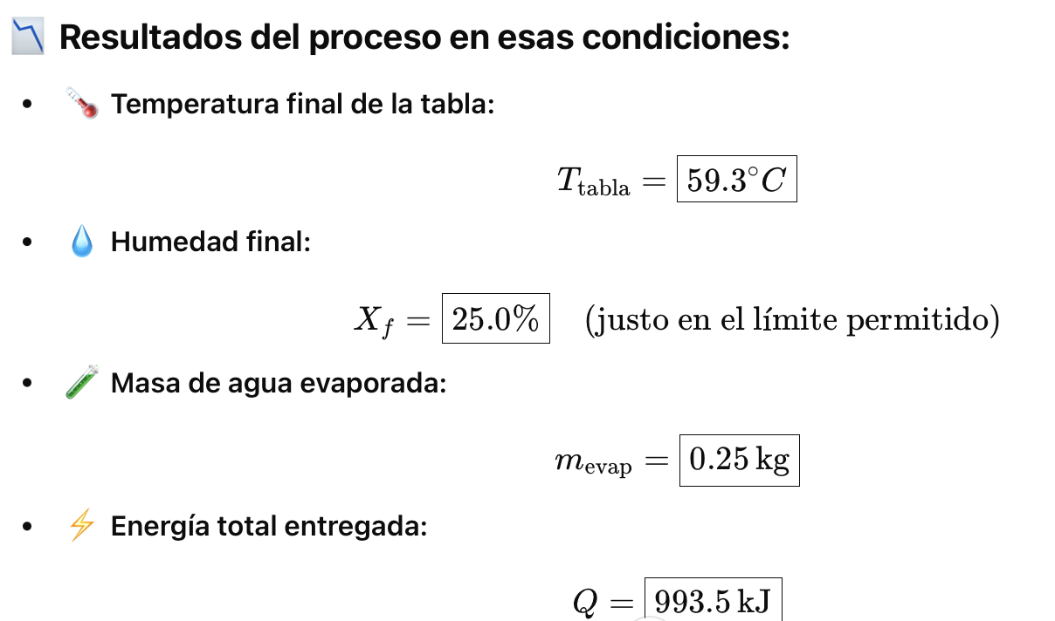
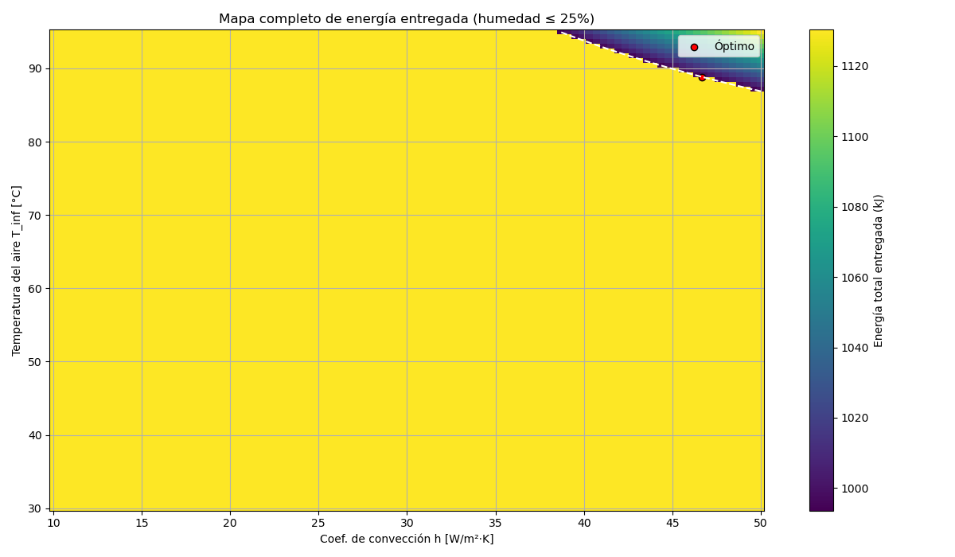

Slide 19
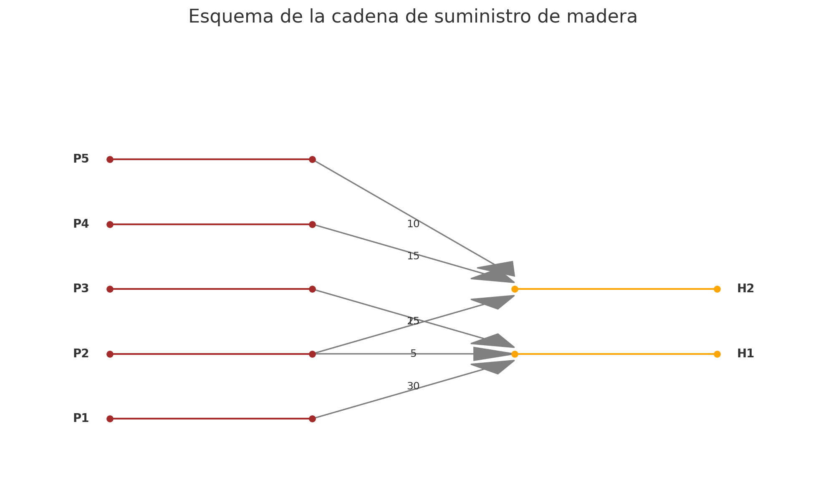
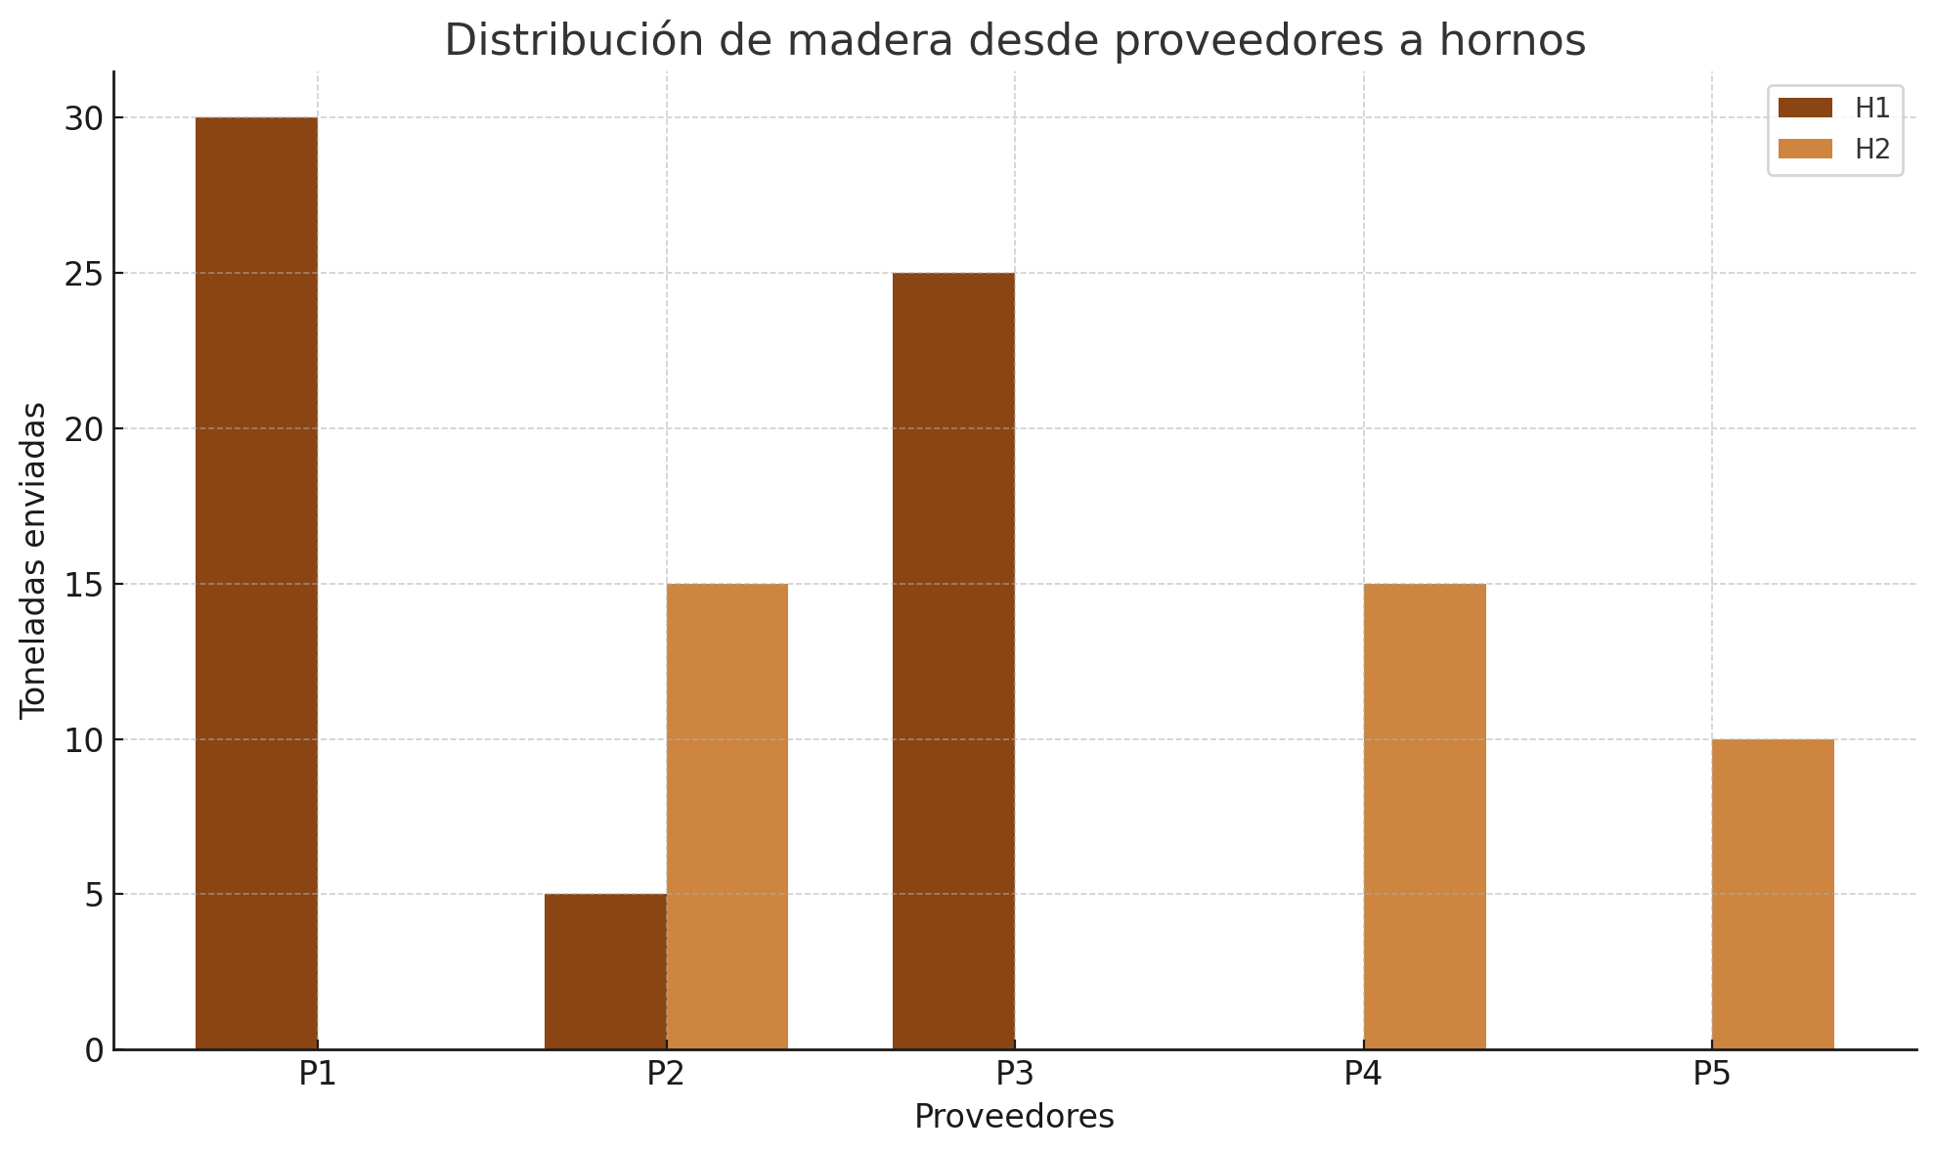
Optimización de la cadena de suministro de madera
Imaginemos una empresa forestal que recolecta madera desde 5 proveedores distintos, ubicados en diferentes puntos de una región. Esta madera debe ser enviada a 2 hornos de secado, los cuales tienen una capacidad limitada de procesamiento.
Transportar madera tiene un costo asociado, que depende del proveedor y del horno al que se dirige.

Slide 20
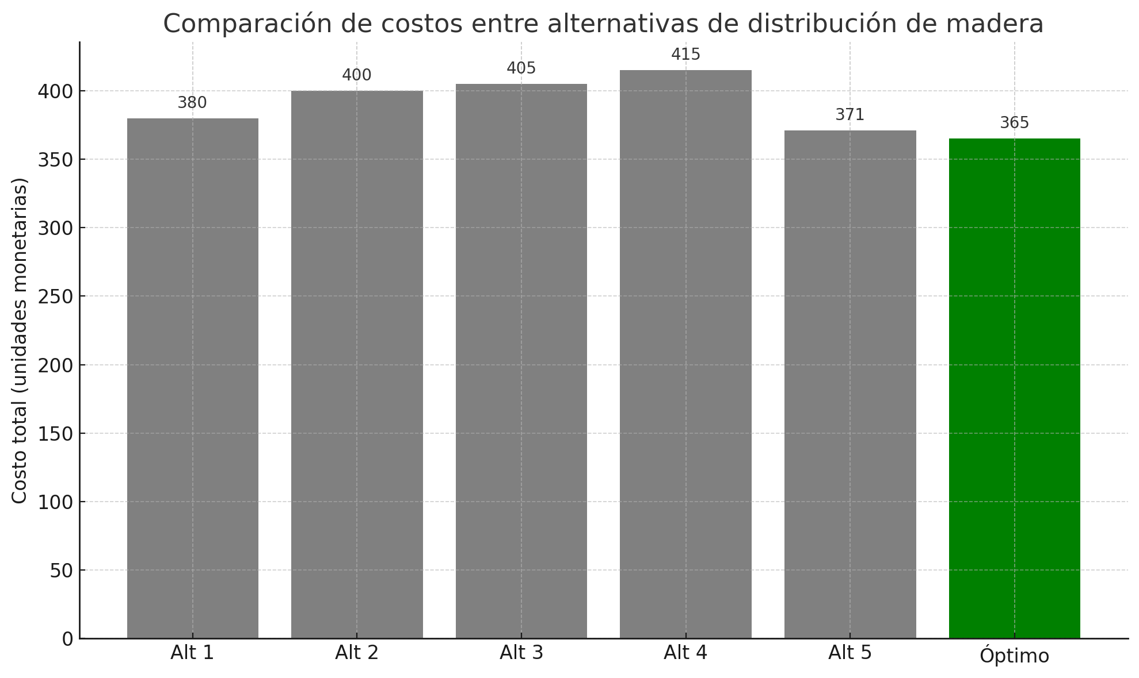
🎯 Objetivo del problema
Queremos responder una pregunta simple pero poderosa:
¿Cómo debemos distribuir la madera entre proveedores y hornos para minimizar el costo total de transporte, sin sobrepasar las capacidades?
✅ Resultado óptimo
Se logra una distribución eficiente de madera con un costo mínimo de 365 unidades.
Se aprovecha la capacidad de cada horno y proveedor de forma balanceada.
Se evidencia cómo la matemática puede apoyar decisiones logísticas complejas.
🧠 ¿Cómo lo resolvemos?
Esto es un típico problema de optimización lineal, donde:
Las variables representan la cantidad de madera enviada de cada proveedor a cada horno.
El objetivo es minimizar el costo total.
Las restricciones garantizan:
Que ningún proveedor envíe más de lo que puede ofrecer.
Que cada horno reciba exactamente la cantidad que puede procesar.

